Slide 1
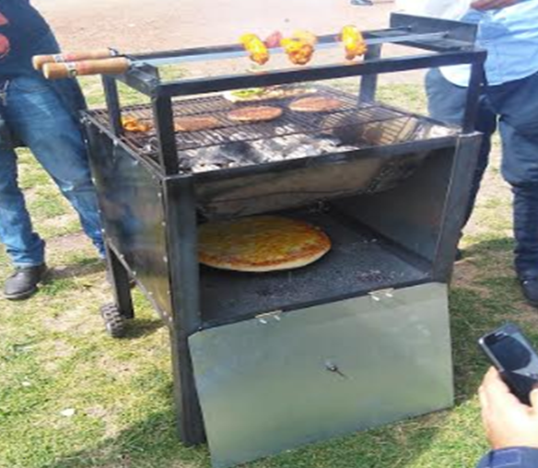
Horno kabac

Slide 2
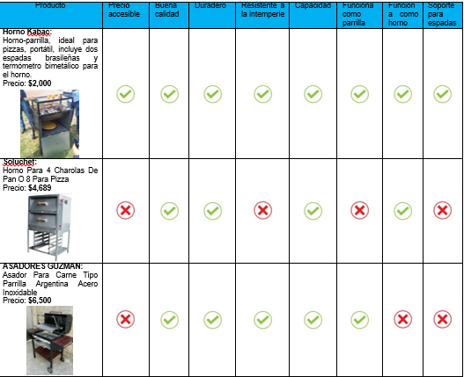
¿Porqué lo hicimos?

Slide 3
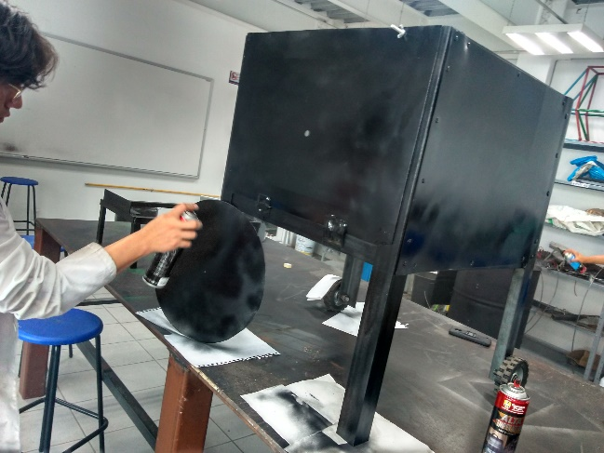
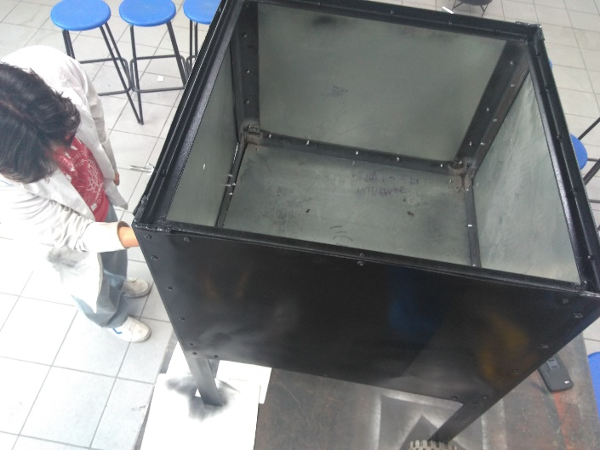
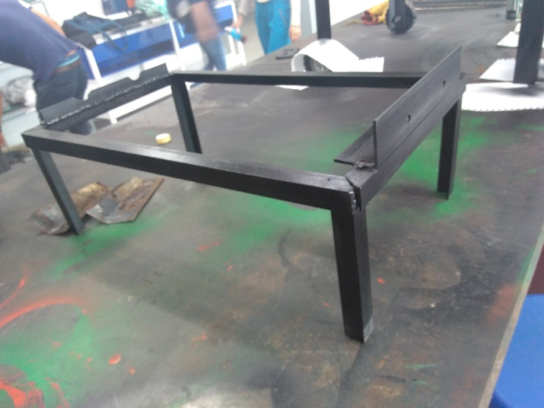
¿Cómo lo hicimos?
Costo: $2000
Temperatura interna: 100°C
Funcionalidad:
  Espadas brasileñas
  Parrilla
  Horno para pizza

Slide 4
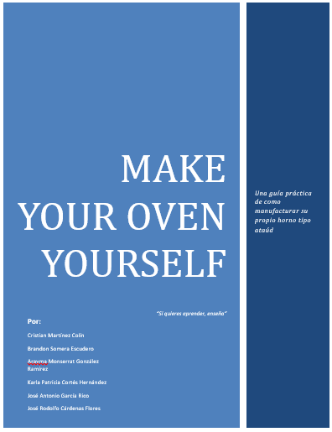
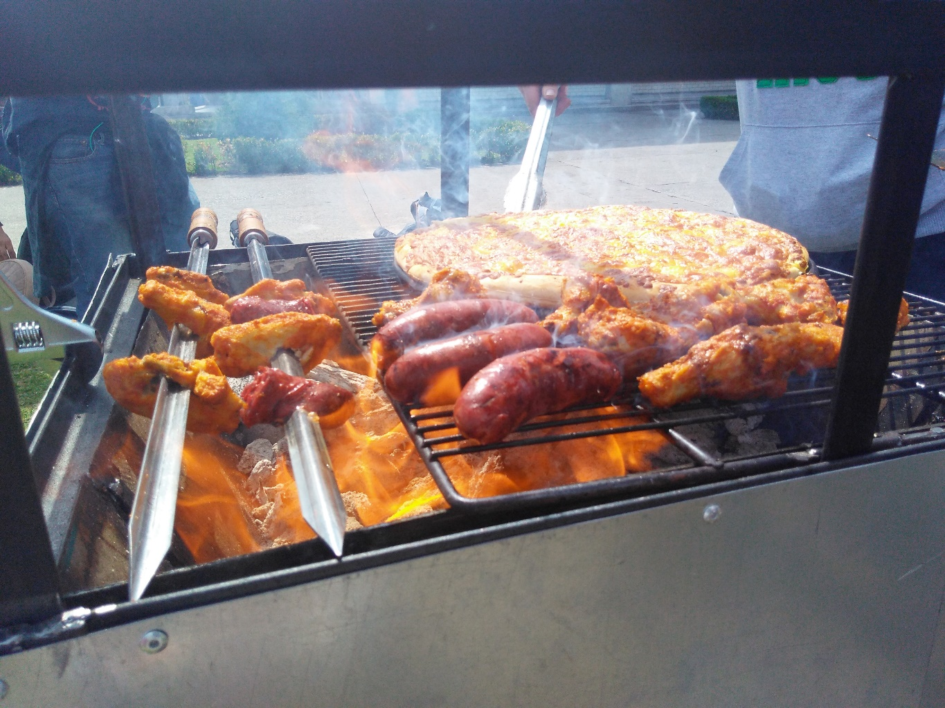
Hágalo usted mismo

Slide 5
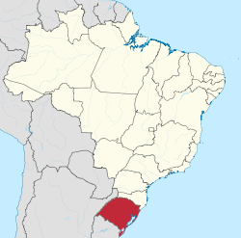
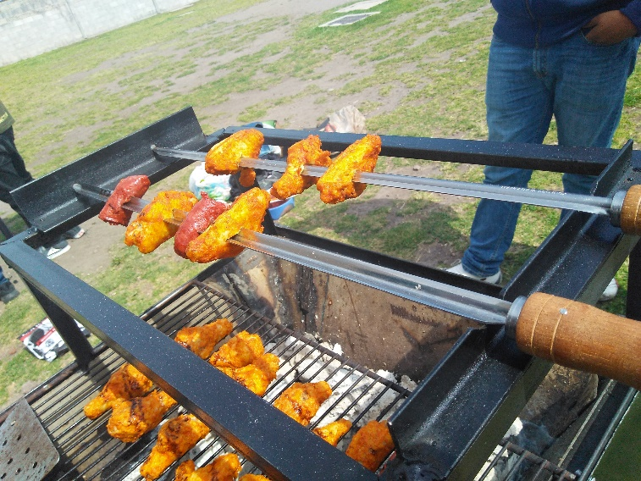
Espadas Brasileñas(Churrascaria)
El estilo de cocina brasileña churrasquería también conocido como carnes a la espada que tiene sus orígenes en Brasil Río Grande del Sur, Brasil donde suele servir platos de carne asada o a la parrilla (churrasco). Posee una fuerte influencia de la comida de los gauchos de Uruguay y Argentina en lo respecta al consumo y preparación de las carnes.

Slide 6
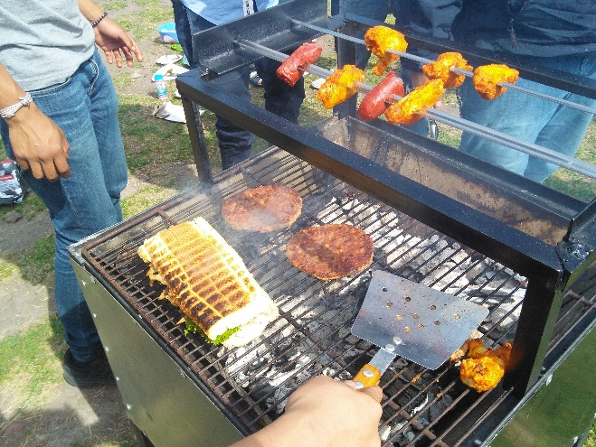
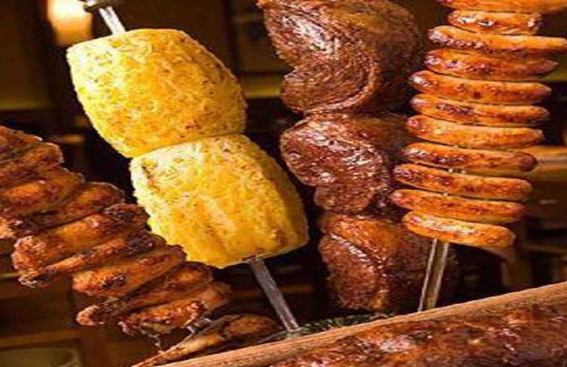
Espadas brasileñas
¿Qué queremos…?
La finalidad de este proyecto es la construcción de un horno multiusos para proporcionar cortes de excelente calidad a los usuarios de horno KABAC satisfaciendo sus expectativas y sus estándares de calidad en la industria alimenticia.

Slide 7


Ventajas de hacerlo usted mismo
Precio bajo al ser cocinadas en su propia parrilla.
Elección de los ingredientes al gusto .
Precios de algunos restaurantes:
Saudade do Brasil ……$280
Mr. Las pampas ………..$325
Precios de hacerlo usted mismo:
Pan de ajo ……………………$XXX
Bistec …………………………. $XXX
Salchichón ……………………. $XXX
Piña ……………………………… $XXX

Slide 8
Carnes KABAC
Generar el mayor valor agregado en base a la planificación de recursos materiales y costos.
Organización basada en la innovación.
Mejor control de bienes y recursos.

Slide 9
Precio comercial general horno – ataúd $8000 MXN.
Horno – ataúd KABAC $2000 MXN.
Cadena de suministros directa.
Innovación de horno – ataúd – complemento de espadas brasileñas

Slide 10
Estrategia de negocios

Slide 11
10 mts
 |  |  | 6 | 6 |  |  |  |  |  | 6
 |  |  |  | 5 | 8 | 1 |  |  | 5
 |  |  |  | 8 |  |  |  | 4 | 7
 |  |  |  | 1 | 7 | 2 | 7
 |  |  |  |  |  | 6
 |  |  |  |  |  |  |  |  |  |  | 9
 |  |  |  |  |  | 3
 |  |  |  | 5 | 6 |  |  |  | 5
1 |  | Estantería y cubiertos
2 |  | Zona alto calor (Horno)
3 |  | Zona de mesas
4 |  | Almacen
5 |  | Contenedores de basura
6 |  | Pasillo
7 |  | Zona solo personal
8 |  | No paso
9 |  | Sanitarios
6.5 mts

Slide 12
Arrachera a la mostaza
  INGREDIENTES:
1 mostaza
Arrachera 1kg.
Sal
Pimienta
Ajo en polvo
Jugo Maggi
Aceite (al gusto)

Slide 13
Proceso
Se extiende en una superficie plana.
Se baña con jugo Maggie al gusto por toda la superficie.
Se pone pimienta recién molida al gusto.
Poner ajo en polvo.
Poner sal al gusto.
Se repite proceso por ambos lados.
Después de estar marinada se pone en bolsa hermética.
Se agrega la mostaza al gusto.
Se trata de sacar el aire de la bolsa y se revuelve la arrachera con la mostaza para terminar de marinar.
Se mete al refrigerador 1 hora con 30 minutos.
Se pone la arrachera marinada en el sartén o parrilla ya precalentado.
Se pone aproximadamente 6 – 8 minutos por lado.
Servir.

Slide 14
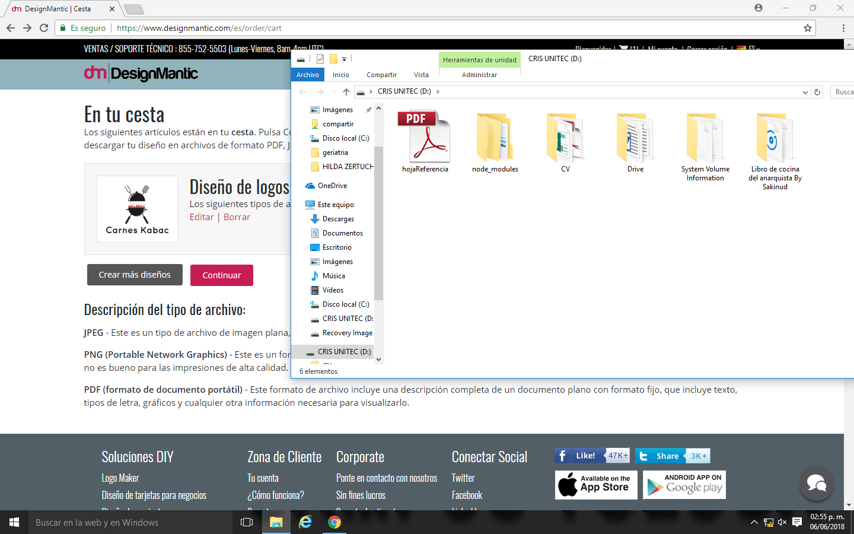
Gracias por su atención
Cristian Martínez Colín
Brandon Somera Escudero
Arayma Monserrat González Ramírez
Karla Patricia Cortés Hernández
José Antonio García Rico
José Rodolfo Cárdenas Flores

